Slide 1

Chapter 12.
인터럽트

Slide 2
폴링 v.s. 인터럽트
폴링
코드 나열 순서에 의해 실행 순서 결정
모든 코드는 동일한 실행 우선 순위를 가짐
코드 A에 의해 코드 B의 실행이 지연될 수 있음
정해진 순서에 따라 실행되는 구조로 하드웨어의 지원은 필요하지 않음
코드 작성 및 이해가 쉬움
인터럽트
우선 순위에 따라 실행 순서 결정
인터럽트에 따라 서로 다른 실행 우선 순위를 가짐
(우선 순위가 낮은) 코드 A에 의해 (우선 순위가 높은) 코드 B의 실행이 지연되지 않음
(우선 순위가 높은) 비정상적인 코드를 먼저 실행되는 구조로 하드웨어에 의해 우선 순위에 따른 처리 지원
코드 작성 및 이해가 복잡하고 어려움

Slide 3
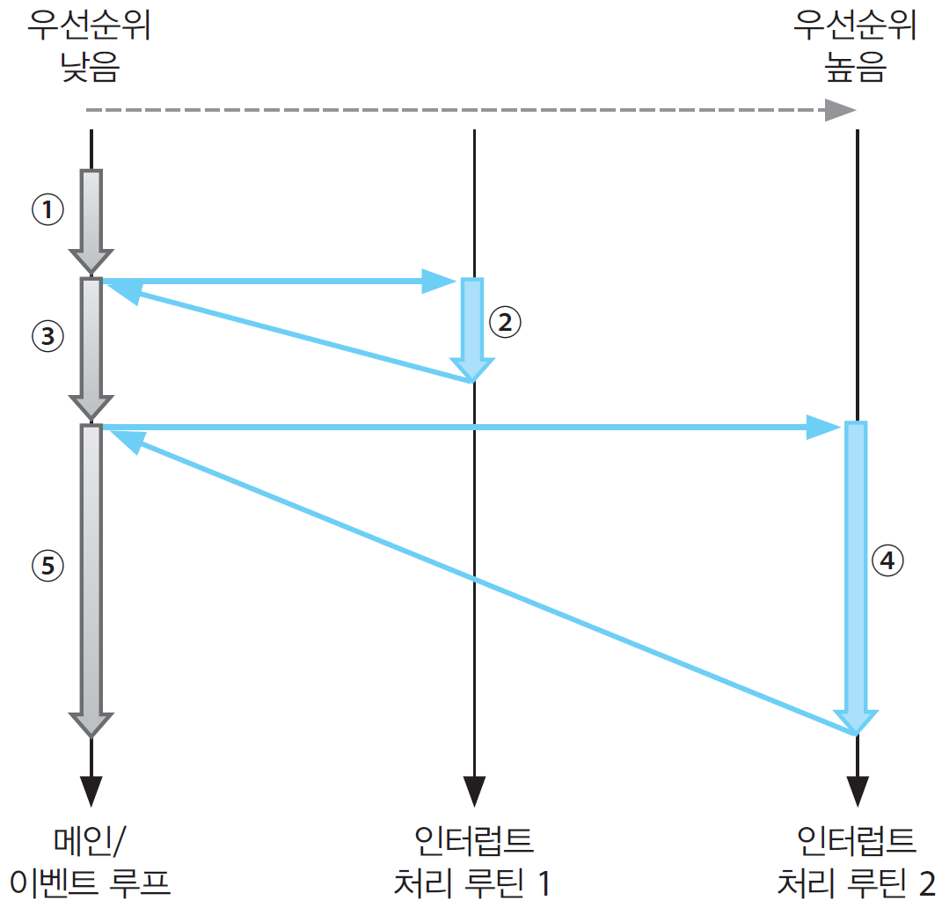
인터럽트
마이크로컨트롤러가 특정 작업을 즉시 처리하도록 요구하는 비정상적인 사건
하드웨어에 의해 호출되는 “함수”로 이해 가능
인터럽트가 발생하면 현재 실행 중인 코드를 정지하고 인터럽트 처리 루틴(ISR)으로 즉시 이동하여 인터럽트를 먼저 처리
동시에 여러 개의 인터럽트가 발생하면 우선 순위가 높은 인터럽트를 우선 처리

Slide 4
ATmega128의 인터럽트
35개의 인터럽트 사용 가능 (표 12-1 참조)
인터럽트 벡터 : 인터럽트가 발생하였을 때 처리가 옮겨질 해당 ISR의 메모리 주소
인터럽트 벡터 테이블 : 35개 인터럽트에 대한 인터럽트 벡터를 모아놓은 테이블
플래시 메모리의 0x0000 번지에서 0x0045 번지까지 기록되어 있음
인터럽트 처리 순서
인터럽트 발생
인터럽트 벡터 테이블의 해당 인터럽트 벡터가 저장된 인터럽트 벡터 테이블 위치로 이동
인터럽트 벡터 값에 해당하는 ISR로 이동
ISR 처리
인터럽트 처리 이전에 수행하던 전의 코드로 되돌아감

Slide 5
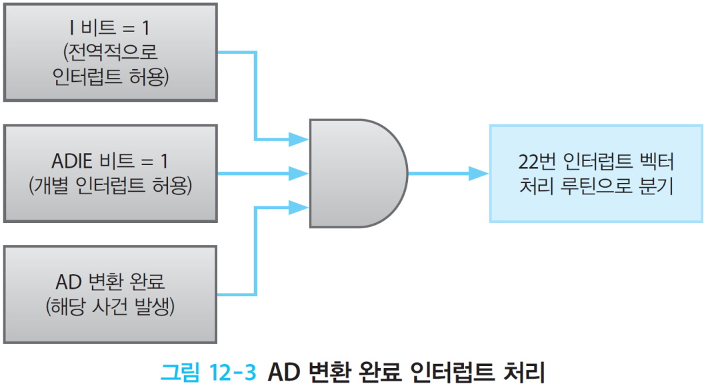
인터럽트가 처리되기 위한 조건
전역적 인터럽트 비트 세트
상태 레지스터(status register) SREG의 7번 ‘I’ 비트 세트
세트를 위해 sei(), 클리어를 위해 cli() 함수 사용
개별 인터럽트 활성화 비트 세트
디폴트로 인터럽트는 비활성화 상태에 있음
개별 인터럽트 별로 인터럽트 활성화 비트 존재
인터럽트 발생 조건 충족

Slide 6
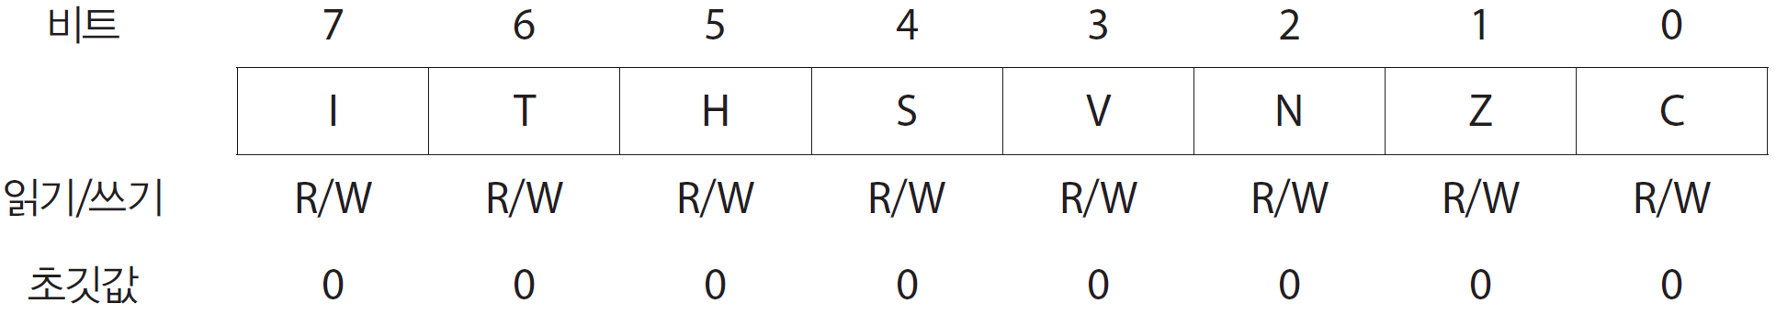
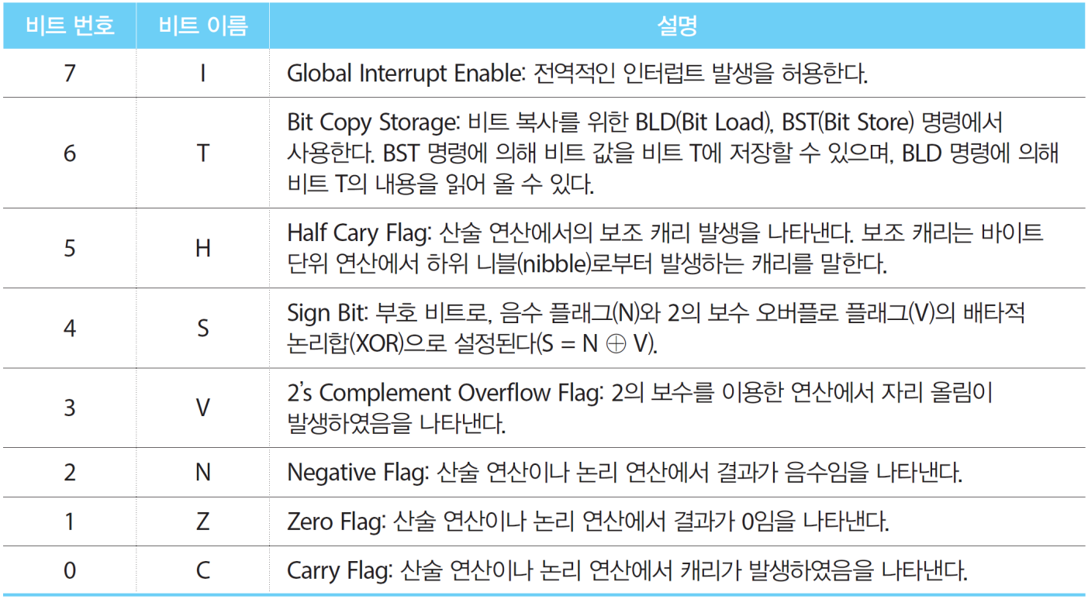
상태 레지스터

Slide 7
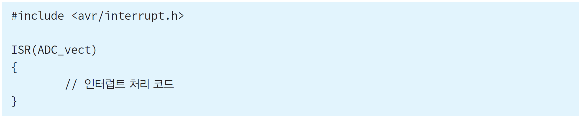
ISR (Interrupt Service Routine)
인터럽트가 발생하였을 때 처리 루틴
하드웨어에 의해 호출
코드 상에서는 ISR을 호출하는 부분이 없음
반환값이 없고 매개변수의 데이터 형이 없는 함수
모든 ISR은 동일한 이름을 가짐
처리할 인터럽트의 종류를 인터럽트 벡터 이름인 매개변수로 구분
인터럽트 벡터 이름은 표 12-3 참조

Slide 8
인터럽트 사용의 주의사항 1
중첩된 인터럽트
인터럽트는 인터럽트될 수 없음
ISR 실행 중 발생되는 인터럽트는 처리되지 못함
ISR은 가능한 짧게 작성하는 것이 바람직함
인터럽트 우선순위
번호가 낮은 인터럽트가 우선순위가 높음
우선순위가 높은 인터럽트가 먼저 처리됨
우선순위가 가장 높은 인터럽트는 리셋 인터럽트임

Slide 9
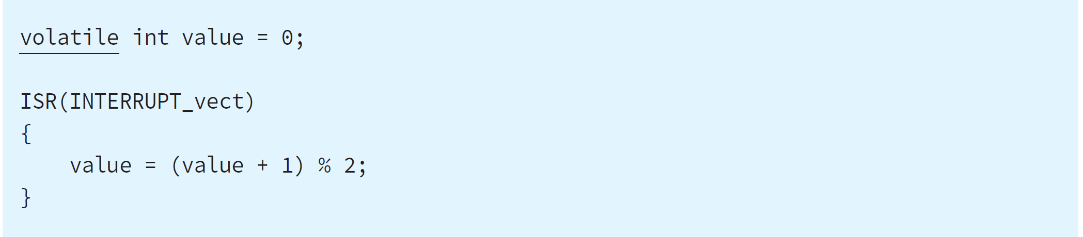
인터럽트 사용의 주의사항 2
최적화 방지의 필요성
ISR은 코드 내에서 호출되는 부분이 없으므로 ISR은 메인 코드와 무관한 코드로 간주될 수 있음
컴파일러의 최적화 과정에서 ISR에서 변수 값을 변경하는 것은 무의미할 수 있음
ISR에서 값을 변경하는 변수는 ‘volatile’ 키워드를 사용하여야 함

Slide 10
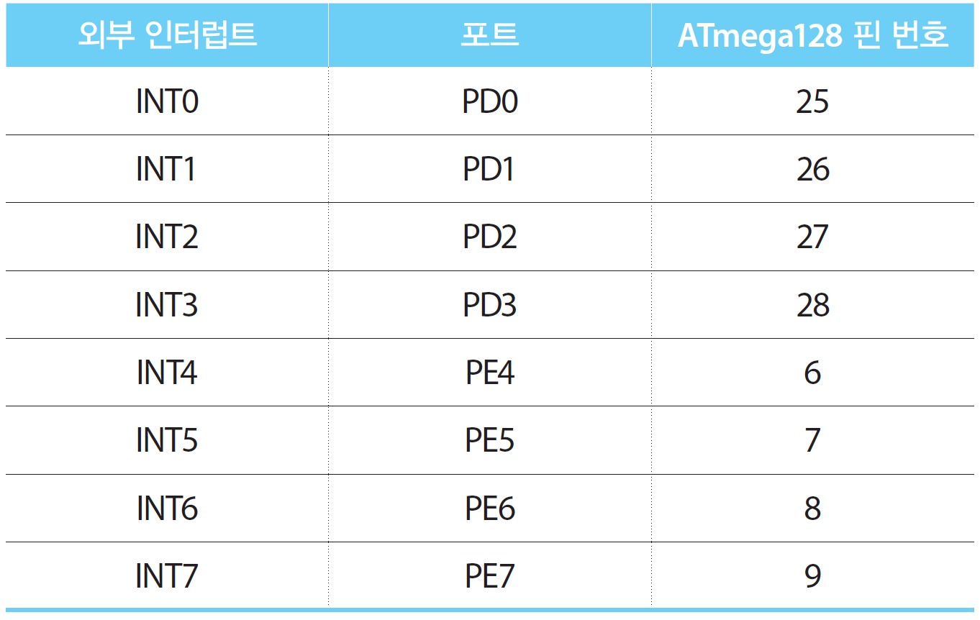
외부 인터럽트
RESET을 제외하고 가장 우선순위가 높은 인터럽트
범용 입출력 핀의 값이나 상태 변화 시에 인터럽트 발생
정해진 8개 핀으로만 외부 인터럽트 발생 가능

Slide 11
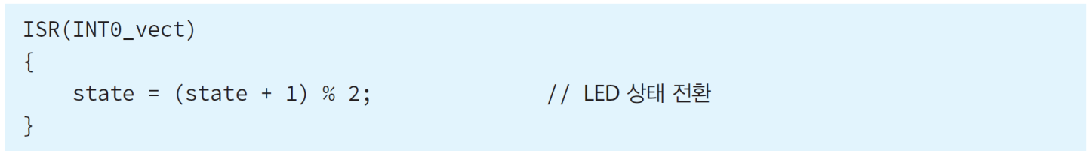
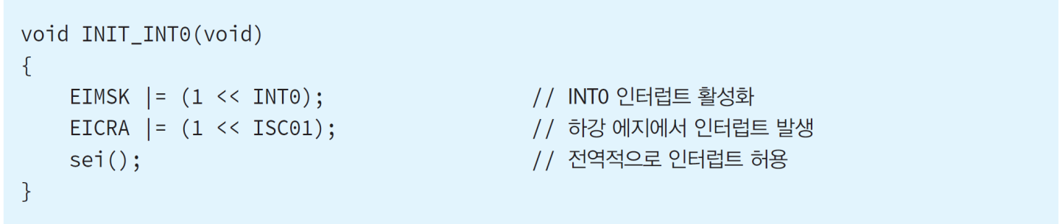
코드 12-6: INT0 외부 인터럽트 사용
main 함수 내에서는 변수 state 값을 변경하는 코드가 없음 !!

Slide 12
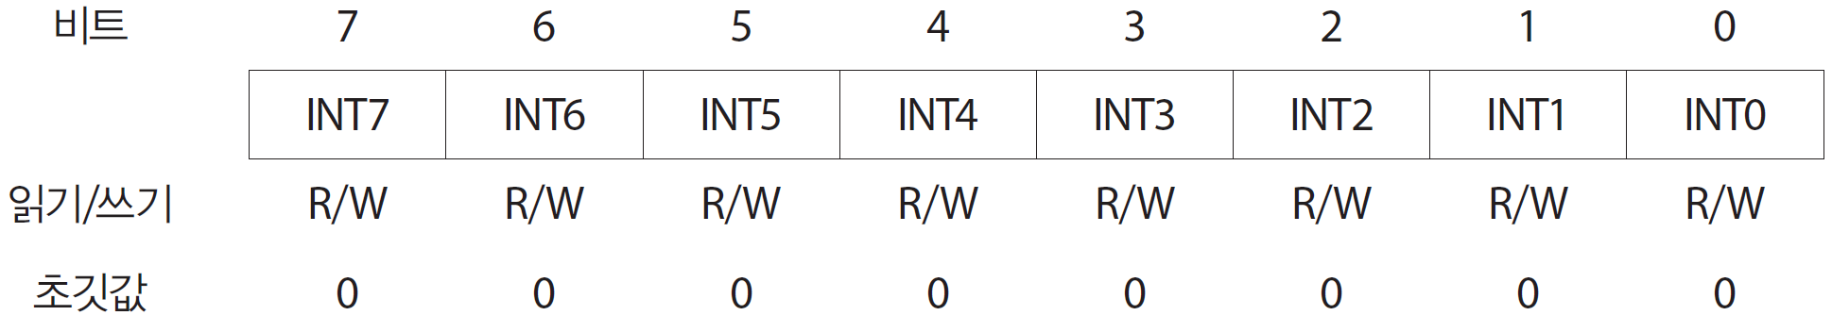
EIMSK 레지스터
외부 인터럽트 활성화 레지스터
8개 외부 인터럽트를 개별적으로 활성화시킬 수 있음

Slide 13
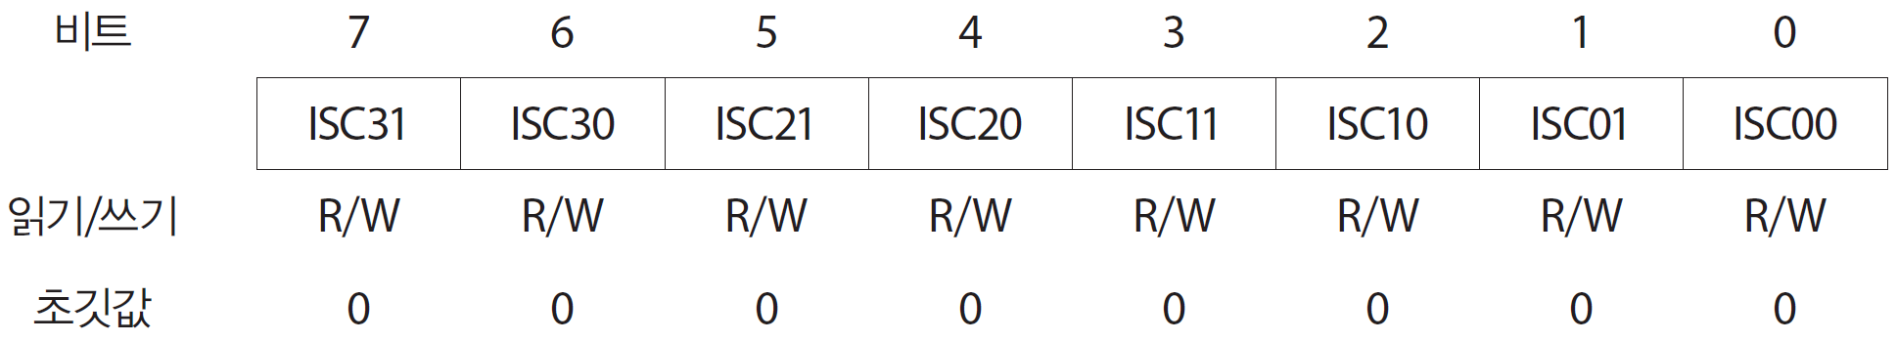
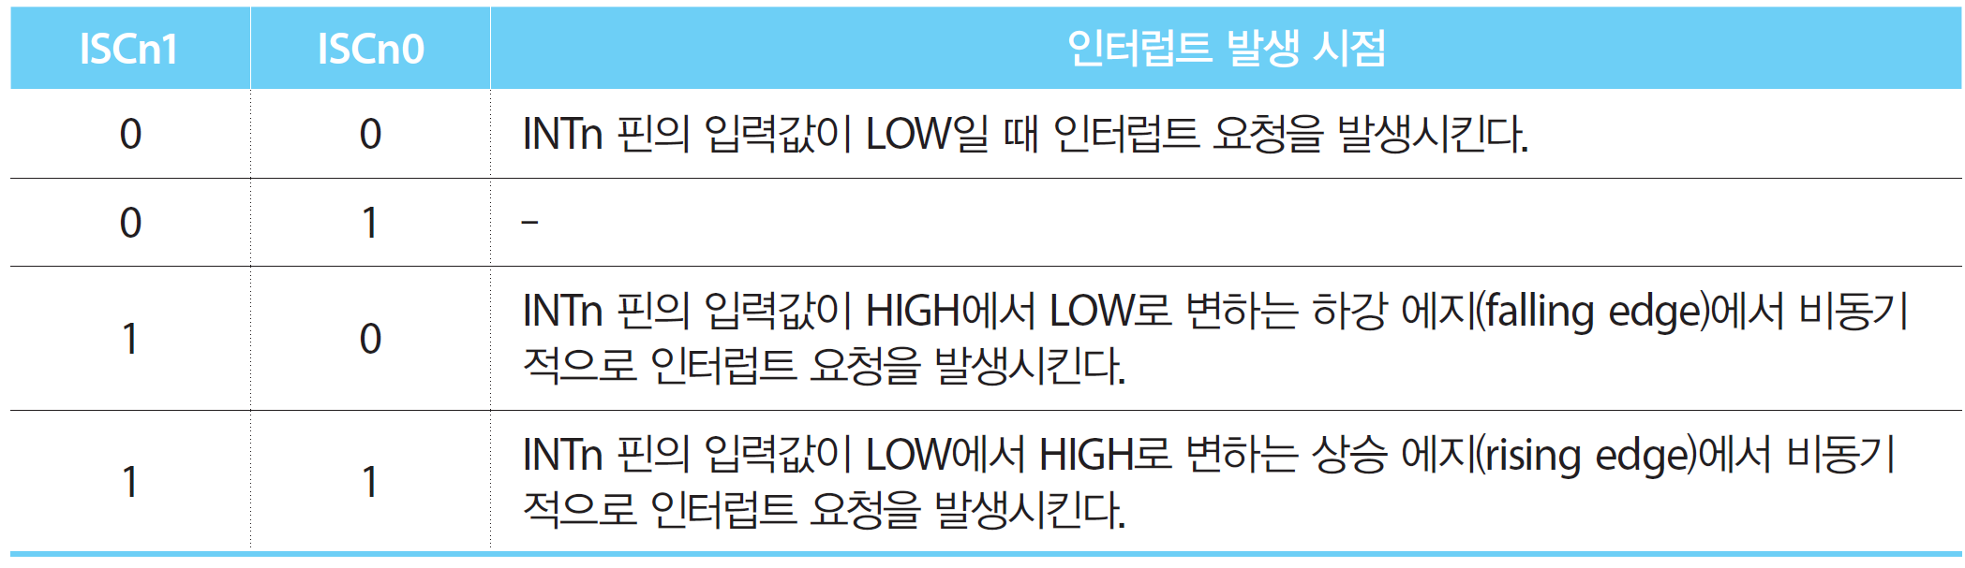
EICRA 레지스터
인터럽트 발생 시점 결정 (INT0 ~ INT3)
INT4 ~ INT7 인터럽트의 발생 시점은 EICRB 레지스터로 결정

Slide 14
Thank you!!

